Slide 1
Функции
Тема 6

Slide 2
Функция - это
именованный блок программы, созданный для решения одной небольшой задачи.
Наилучшим способом создания и поддержки больших программ является их конструирование из маленьких фрагментов, каждый из которых более управляем, чем сложная программа
Разделяй и властвуй!
(Царь Филипп,
отец Александра Македонского)

Slide 3
Функции
Повторяющиеся фрагменты программы можно оформить в виде функций.
Таким же образом (в виде функций) можно оформить логически целостные фрагменты программы, даже если они не повторяются.
Тогда в тексте основной программы (вызывающей функции), вместо помещённого в функцию фрагмента, вставляется инструкция «Вызов функции». При выполнении такой инструкции работает вызванная функция.
После этого продолжается исполнение основной программы, начиная с инструкции, следующей за командой «Вызов функции».

Slide 4
Функциональная декомпозиция
main
Function1
Function2
Function3
Любую функцию программы можно вызвать из любой функции программы (если она доступна)
Function4
Function5

Slide 5
Хорошо спроектированная функция
Полностью выполняет четко поставленную задачу
Не берет на себя слишком много работы
Не связана с другими функциями бесцельно
Хранит данные максимально сжато
Помогает распознать и разделить структуру программы
Помогает избавиться от излишков, которые иначе присутствовали бы в программе

Slide 6
Краткое объявление функции - declaration
[<sc-specifier>]<type-specifier>name([type-specifier arg1,...);
<sc-specifier> - спецификатор класса памяти (необязательный параметр)
<type-specifier> - тип возвращаемого значения. Если функция не возвращает значения, то тип возвращаемого значения должен быть void
name – имя функции
type-specifier arg1 – формальный параметр функции. Для каждого параметра указывается тип параметра и имя параметра. В объявлении функции имя параметра может быть пропущено (но такой подход не приветствуется)

Slide 7
Полное объявление функции - definition
[<sc-specifier>]<type-specifier>name([type-specifier arg1,...)
{
function’s body
}
Заголовок функции совпадает с кратким объявлением функции
После заголовка функции идет тело функции
Полное объявление функции в программе должна встречаться только один раз
Краткое объявление функции в программе может встречаться любое количество раз (либо не встречаться вообще)
Краткое объявление функции может быть указано внутри другой функции
Полное объявление функции внутри другой функции не допускается

Slide 8
Рекомендации по именованию функций
Слово compute может быть использовано в функциях, вычисляющих что-либо
Слово find может быть использовано в методах, осуществляющих какой-либо поиск
Слово initialize может быть использовано там, где объект или сущность инициализируется
Названия функций должны быть глаголами, быть записанными в смешанном регистре и начинаться с нижнего

Slide 9
Определение функции
прототип (заголовок) функции
int calculateSquare (int);
int main() {
for (int x = 1; x<=10; x++)
printf("%d ", calculateSquare (x) );
printf("%d\n");
return 0;
}
вызов функции
int calculateSquare (int y)
{
return y*y;
}
полное определение функции

Slide 10
Задача. Определить максимальное из трех чисел
int max (int, int, int);
int main()
{
int a=0,b=0,c=0;
printf("Enter 3 integers: ");
scanf("%d%d%d", &a, &b, &c);
printf("Maximum is: %d\n", max(a, b, c) );
return 0;
}
int max (int x, int y, int z)
{
int result = x;
if (y > result)
result = y;
if (z > result)
result = z;
return result;
}

Slide 11
Формальные параметры - указываются в описании функции
int max (int x, int y, int z);
Фактические параметры передаются при вызове функции
max(a,b,c);

Slide 12
Что будет напечатано?
int fa() { puts("fa"); return 1; }
int fb() { puts("fb"); return 2; }
int fc() { puts("fc"); return 3; }
void fun( int a, int b, int c)
{
printf("%d%d%d\n", a, b, c );
}
int main()
{
fun(fa(),fb(),fc());
return 0;
}

Slide 13
Способы передачи параметров в функции
вызов по значению
вызов по ссылке с аргументами указателями

Slide 14
Передача параметра по значению
создается копия аргумента
изменения копии не влияет на значение оригинала в операторе вызова
один из недостатков вызова по значению состоит в том, что если передается большой элемент данных, это может привести к значительным накладным расходам на вызов функции

Slide 15
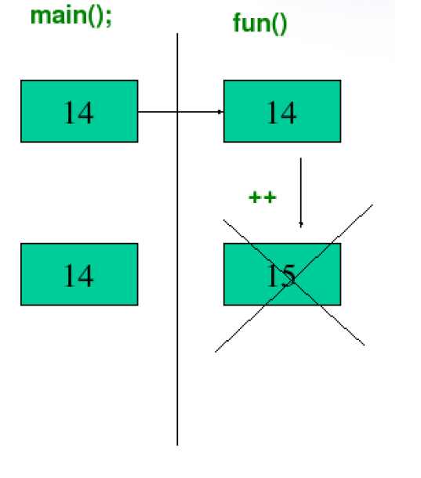
Передача параметра по значению
void fun(short value)
{
value++;
}
int main()
{
short value=14;
fun(value);
printf("%d\n", value);
return 0;
}

Slide 16
Передача параметра через указатель
в качестве аргумента передается адрес параметра
доступ к значению осуществляется через операцию разыменования
изменения значения сохраняются при выходе из функции
передача параметров через указатель – один из способов вернуть из функции больше одного значения одновременно

Slide 17
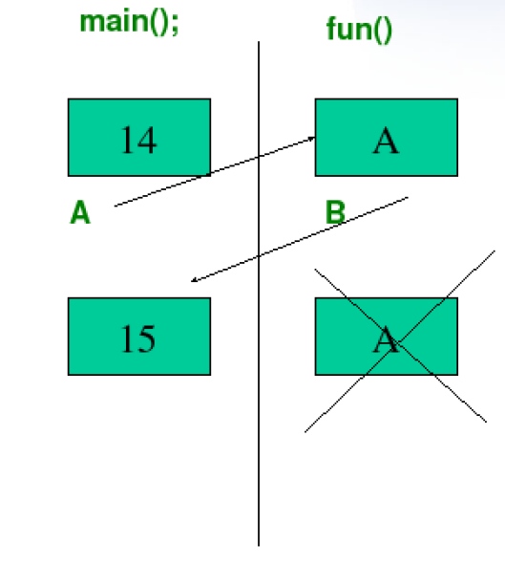
Передача параметра через указатель
void fun(short *value)
{
(*value)++;
}
int main()
{
short value=14;
fun(&value);
printf("%d\n", value);
return 0;
}

Slide 18
Передача параметров через указатель
void swap(int *a, int *b)
{
int temp = *a;
*a = *b;
*b = temp;
}
Для изменения значения указатель
нужно разыменовать
int main()
{
int a = 5, b = 7;
printf("a=%d b=%d\n", a, b);
swap(&a, &b);
printf("a=%d b=%d\n", a, b);
return 0;
}
При вызове функции передаются адреса

Slide 19
Передача массивов в функции
Массив всегда передается как адрес первого элемента
Все изменения значений элементов массива, выполненные в функции, при выходе из функции сохраняются

Slide 20
Передача массивов в функции. 1 вариант
Передача массива как массива
void print(float av[], int N)
{
for(int j = 0; j < N; j++)
printf("%f\n", av[j]);
}
int main()
{
#define N 20
float average[N] = {0};
//…
print(average, N);
return 0;
}
В вызове функции указывается имя массива

Slide 21
Передача массивов в функции. 2 вариант
Передача массива как указателя
void print(float *av, int N)
{
for(int j = 0; j < N; j++)
printf("%f\n", av[j]);
}
int main()
{
#define N 20
float average[N] = {0};
//…
print(average, N);
return 0;
}
В вызове функции указывается имя массива

Slide 22
Передача многомерных массивов в функции. 1 вариант
#define N 10
#define M 7
void set_temp(int t[][M])
{
for(int i=0; i<N; i++)
for(int j = 0; j<M; j++)
t[i][j] = rand()%41-30;
}
Вторая и последующие скобки всегда заполнены
Размер массива задан внешними константами
int main()
{
int temperature[N][M];
set_temp(temperature);
}
В вызове функции указывается имя массива

Slide 23
Передача многомерных массивов в функции. 2 вариант
#define N 10
#define M 7
void set_temp(int (*t)[M])
{
for(int i=0; i<N; i++)
for(int j = 0; j<M; j++)
t[i][j] = rand()%41-30;
}
Передается указатель на массив
int main()
{
int temperature[N][M];
set_temp(temperature);
}
В вызове функции указывается имя массива

Slide 24
Возврат массива из функции
Память под массив выделяется внутри функции
При выходе из функции эта память будет освобождена
#define SIZE 5
int * f()
{
int arr[SIZE] = { 0 };
for (int i = 0; i < SIZE; i++)
arr[i] = rand() % SIZE;
return arr;
}
Массив возвращается как адрес первого элемента
int main()
{
srand(time(0));
int *arr = f();
for (int i = 0; i < SIZE; i++)
printf("%d\n", arr[i]);
return 0;
}
Из функции получаем адрес первого элемента
При попытке работы с таким массивом поведение программы не определено

Slide 25
Возврат массива из функции
Память под массив выделяется в динамической памяти. При выходе из функции все будет сохранено.
#define SIZE 5
int * f()
{
int * arr = (int *) calloc(SIZE, sizeof(int));
for (int i = 0; i < SIZE; i++)
arr[i] = rand() % SIZE;
return arr;
}
Массив возвращается как адрес первого элемента
int main()
{
srand(time(0));
int *arr = f();
for (int i = 0; i < SIZE; i++)
printf("%d\n", arr[i]);
free(arr);
return 0;
}
Работа с таким массивом возможна в любой функции, достаточно передать имя массива
В конце работы необходимо память принудительно освободить

Slide 26
Спецификатор const с указателями
указатель
данные
константный указатель
константные данные

Slide 27
Неконстантный указатель на неконстантные данные
Можно:
изменять данные, на которые ссылается указатель, через операцию разыменования указателя
изменять сам указатель
int a = 5, b = 7;
int * ptr = &a;
*ptr = 15;
a = 25;
ptr = &b;
Изменяем данные
Изменяем указатель

Slide 28
Неконстантный указатель на константные данные
Можно:
изменять сам указатель
Нельзя:
изменять данные, на которые ссылается указатель, через операцию разыменования указателя
int a = 5, b = 7;
const int * ptr = &a;
*ptr = 15;
a = 25;
ptr = &b;
Нельзя изменять данные через указатель
Можно изменить значение переменной
Можно изменить указатель

Slide 29
Константный указатель на неконстантные данные
Можно:
изменять данные, на которые ссылается указатель, через операцию разыменования указателя
Нельзя:
изменять сам указатель
int a = 5, b = 7;
int * const ptr = &a;
*ptr = 15;
a = 25;
ptr = &b;
Можно изменять данные через указатель
Нельзя изменить указатель

Slide 30
Константный указатель на константные данные
Нельзя:
изменять данные, на которые ссылается указатель, через операцию разыменования указателя
изменять сам указатель
int a = 5, b = 7;
const int * const ptr = &a;
*ptr = 15;
a = 25;
ptr = &b;
Нельзя изменять данные через указатель
Можно изменить значение переменной
Нельзя изменить указатель

Slide 31
Использование констант с указателями
Константный указатель – это имя массива
Указатель на константные данные используется при передаче массивов в функции. Такой способ передачи не позволит изменить значение элементов массива в функции

Slide 32
Рекурсия
Рекурсивная функция – это функция, которая вызывает сама себя либо непосредственно, либо косвенно с помощью другой функции

Slide 33
Дерево рекурсии для нахождения факториала
5!
5!
5! = 5*24 = 120 возвращается
5*4!
5*4!
4! = 4*6 = 24 возвращается
4*3!
4*3!
3! = 3*2 = 6 возвращается
3*2!
3*2!
2! = 2*1 = 2 возвращается
2*1!
2*1!
1 возвращено
1
1
Процесс рекурсивных вызовов
Значения, возвращаемые после рекурсивного вызова

Slide 34
Рекурсивное вычисление факториала
unsigned long factorial (unsigned long number)
{
if (number <=1)
return 1;
else
return number * factorial (number-1);
}
Базовое условие – выход из рекурсии
Шаг рекурсии
Рекурсивный вызов функции

Slide 35
Формула для вычисления чисел Фибоначчи
fib = 1, n = 1, 2
fib = fib(n - 1) + fib(n - 2), n>2

Slide 36
Рекурсивное вычисление чисел Фибоначчи
unsigned long fib (unsigned long n)
{
if(n == 1 || n == 2)
return 1;
else
return fib (n-1) + fib (n-2);
}
Базовое условие – выход из рекурсии
Шаг рекурсии
Рекурсивный вызов функции

Slide 37
Дерево рекурсии для вычисления чисел Фибоначчи
F(3)
return
F(2)
+
F(1)
return 1
return
F(1)
+
F(0)
return 1
return 0

Slide 38
Рекурсивное вычисление чисел Фибоначчи
int count = 0;
unsigned long fib (unsigned long n)
{
count++;
if(n == 1 || n == 2)
return 1;
return fib (n-1) + fib (n-2);
}
int main()
{
printf("%d\n", fib(10) );
printf("%d\n", fib(20) );
printf("%d\n", fib(30) );
return 0;
}
count = 109
count = 13529
count = 1664079

Slide 39
Рекурсивная функция печати массива
void print(float* arr, int n)
{
if(0 == n)
return;
print (arr+1, n-1);
printf("%f ", arr[0]);
}
Базовое условие – выход из рекурсии
Шаг рекурсии
Рекурсивный вызов функции
Функция имеет тип void, но без оператора return организация рекурсии была бы невозможна

Slide 40
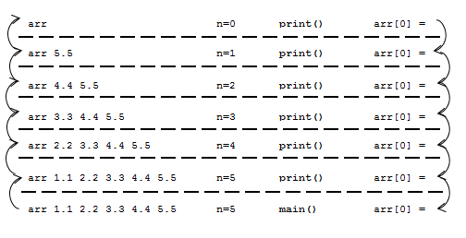
Стек вызовов функции

Slide 41
Указатель на функцию
Возможны только две операции с функциями:
вызов;
взятие адреса.
Указатель, полученный с помощью последней операции, можно впоследствии использовать для вызова функции
Указатель на функцию также можно использовать в качестве параметра другой функции. Это аналог делегатов из других языков программирования

Slide 42
Указатель на функцию
void error(char* p)
{
/* ... */
}
Определение функции
Объявление указателя на функцию
void (*perr)(char*);
void f()
{
perr = &error;
(*perr)("error");
perr("error");
}
Связь указателя perr с функцией error
Вызов функции error через указатель perr
2 варианта

Slide 43
Ошибки при использовании указателей на функцию
void (*pf)(char*);
void f1 (char*);
int f2 (char*);
void f3 (int*);
void f()
{
pf = &f1;
pf = &f2;
pf = &f3;
pf("asdf");
(*pf)(1);
int i = (*pf)("qwer");
}
хорошо
не тот тип возвращаемого значения
не тот тип параметра
хорошо
не тот тип параметра
void присваивается int

Slide 44
Пузырьковая сортировка
int less(int a, int b)
{
return a < b;
}
int greater(int a, int b)
{
return a > b;
}
void bubbleSort(int * arr, int size, int(*pred)(int, int)) {
for (int i = size-1; i > 0; i--) {
for (int j = 0; j < i; j++) {
if (pred(arr[j], arr[j + 1])) {
int temp = arr[j];
arr[j] = arr[j + 1];
arr[j + 1] = temp;
}
}
}
}

Slide 45
Пузырьковая сортировка
#define SIZE 10
int main()
{
int arr[SIZE] = { 2,45,3,34,43,12,-5, 5,67,33 };
for (int i = 0; i < SIZE; i++)
printf("%d\t", arr[i]);
printf("\n");
bubbleSort(arr, SIZE, less);
for (int i = 0; i < SIZE; i++)
printf("%d\t", arr[i]);
printf("\n");
return 0;
}

Slide 46
Калькулятор
int doSum(int a, int b)
{
return a + b;
}
int doSub(int a, int b)
{
return a - b;
}
int doMul(int a, int b)
{
return a * b;
}
int doDiv(int a, int b)
{
if (b == 0)
exit(-1);
return a / b;
}

Slide 47
Калькулятор
int main()
{
int(*menu[4])(int, int);
int op;
int a, b;
menu[0] = doSum;
menu[1] = doSub;
menu[2] = doMul;
menu[3] = doDiv;
printf("enter a: ");
scanf("%d", &a);
printf("enter b: ");
scanf("%d", &b);
printf("enter operation [0 - add, 1 - sub, 2 - mul, 3 - div]: ");
scanf("%d", &op);
if (op >= 0 && op < 4)
{
printf("%d\n", menu[op](a, b));
}
return 0;
}
Массив указателей на функцию
Вызов нужной функции по индексу

Slide 48
Калькулятор
int main()
{
int(**menu)(int, int) = NULL;
int op;
int a, b;
menu = (int(**)(int, int)) malloc(4 * sizeof(int(*)(int, int)));
menu[0] = doSum;
menu[1] = doSub;
menu[2] = doMul;
menu[3] = doDiv;
printf("enter a: ");
scanf("%d", &a);
printf("enter b: ");
scanf("%d", &b);
printf("enter operation [0 - add, 1 - sub, 2 - mul, 3 - div]: ");
scanf("%d", &op);
if (op >= 0 && op < 4)
{
printf("%d\n", menu[op](a, b));
}
free(menu);
return 0;
}
Динамическое создание массива указателей на функцию

Slide 49
Калькулятор
Создание псевдонима для массива указателей на функцию
typedef int(*operation)(int, int);
int main()
{
operation *menu = NULL;
int op;
int a, b;
menu = (operation*)malloc(4 * sizeof(operation));
…
return 0;
}

Slide 50
Командная строка аргументов
Позволяет запускать программу с параметрами:
Реализована как параметры функции main
У функции main появляется два параметра
количество аргументов
список аргументов
Первый аргумент списка – имя исполняемого файла

Slide 51
Командная строка аргументов
int main(int argc, char* argv[])
{
int i;
for(i = 1; i < argc; i++)
printf("%s%c", argv[i], ((i<argc-1) ? ' ' : '\n') );
return 0;
}

Slide 52
Функции с неопределенным числом параметров
int __cdecl fprintf(_Inout_ FILE * _File, _In_z_ _Printf_format_string_ const char * _Format, ...);
int __cdecl fscanf(_Inout_ FILE * _File, _In_z_ _Scanf_format_string_ const char * _Format, ...);
int __cdecl printf( _In_z_ _Printf_format_string_ const char * _Format, ...);
int __cdecl scanf( _In_z_ _Scanf_format_string_ const char * _Format, ...);

Slide 53
Функции с неопределенным числом параметров
Для создания пользовательской функции с неопределенным количеством аргументов нужно:
подключить библиотеку stdarg.h
в объявлении функции с неопределенным числом параметров использовать многоточие («эллипсис»)
объявить переменную типа va_list
воспользоваться макросом va_start() для инициализации списка параметров
двигаться по списку с помощью макроса va_arg()
в конце работы вызвать макрос va_end()

Slide 54
Функции с неопределенным числом параметров
#include <stdarg.h>
#include <stdio.h>
int test(char* first,...)
{
va_list ap;
va_start(ap, first);
printf(“%s\n”, first);
char* p = va_arg(ap, char*);
while(p)
{
printf(“%s\n”, p);
p = va_arg(ap, char*);
}
va_end(ap);
return 0;
}

Slide 55
Функции с неопределенным числом параметров
int main()
{
test("Hello!",(char*)0);
test("Hello", "world!", (char*)0);
test("Just", "simple", "test",(char*)0);
return 0;
}
Приведение 0 к (char*)0 необходимо потому, что sizeof(int) не обязано совпадать с sizeof(char*)

Slide 56
Конец

